Slide 1

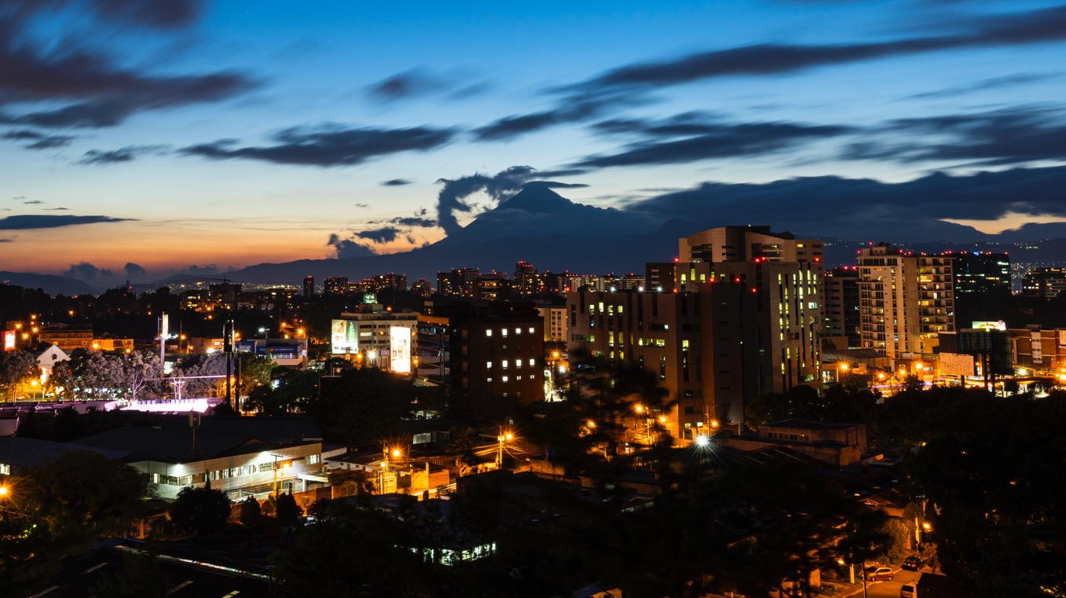

Justificación de presupuesto
Ministerio de Economía
Julio 2021

Slide 2
Guatemala demuestra resilencia en su recuperación económica
Julio 2021

Slide 3



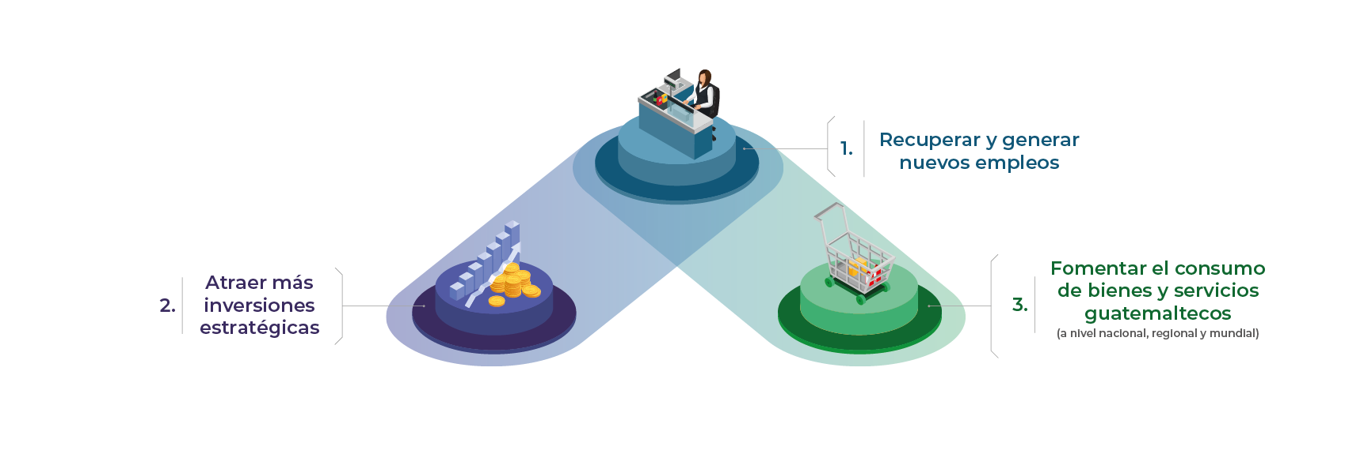



En respuesta a la pandemia fue creado el
Plan General Para La Recuperación Económica
PRIORIDADES 2021

Slide 4
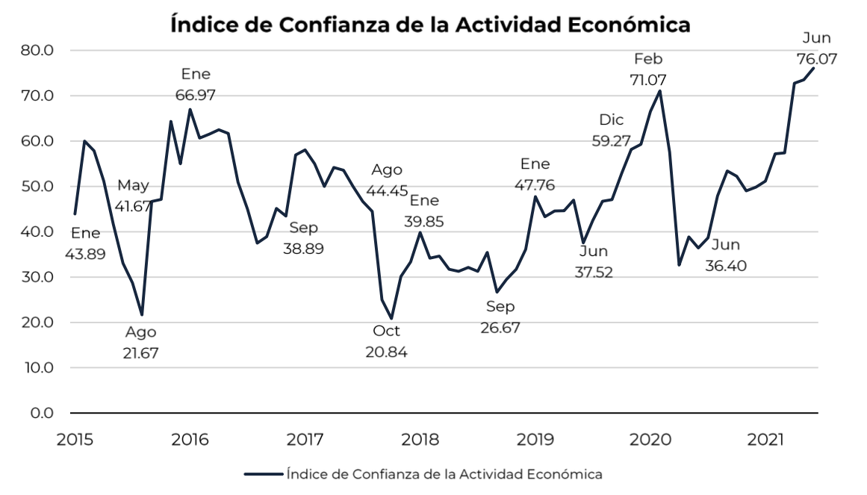
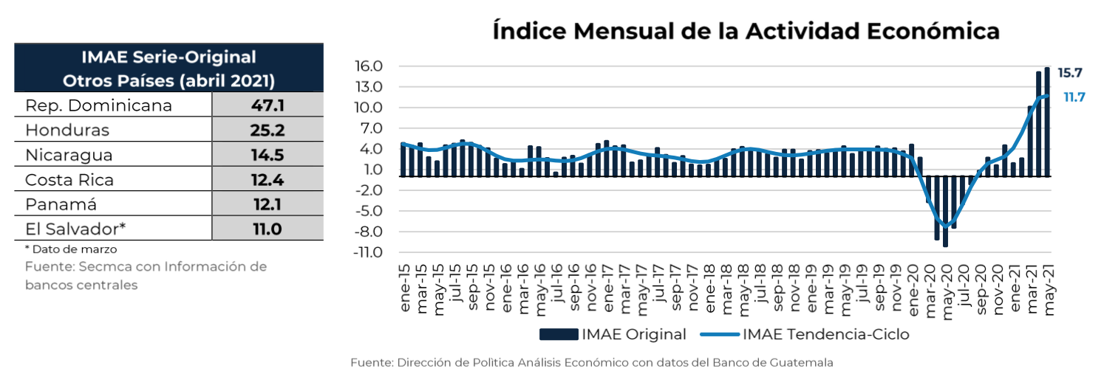
Hoy en día las perspectivas económicas son de recuperación
La confianza en la actividad económica se está recuperando
La actividad económica está repuntando
Diferendo
territorial

Slide 5
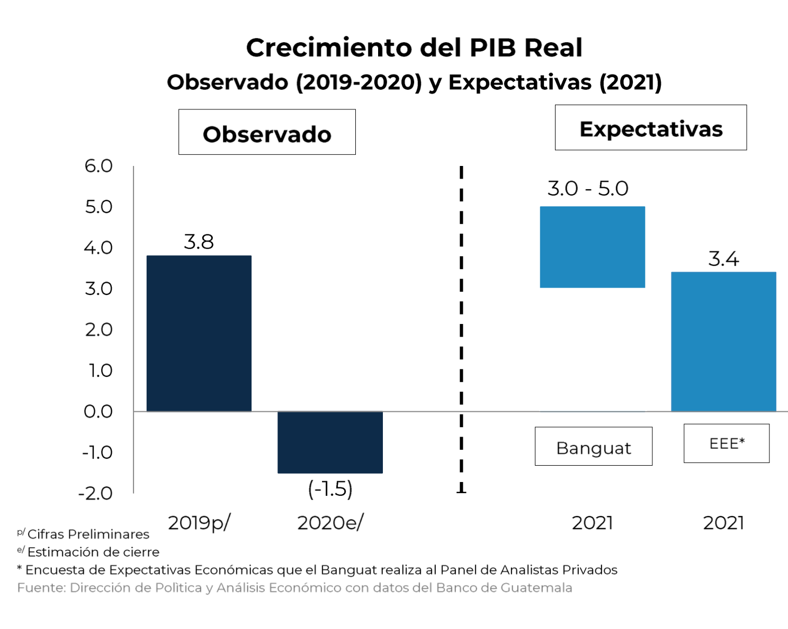
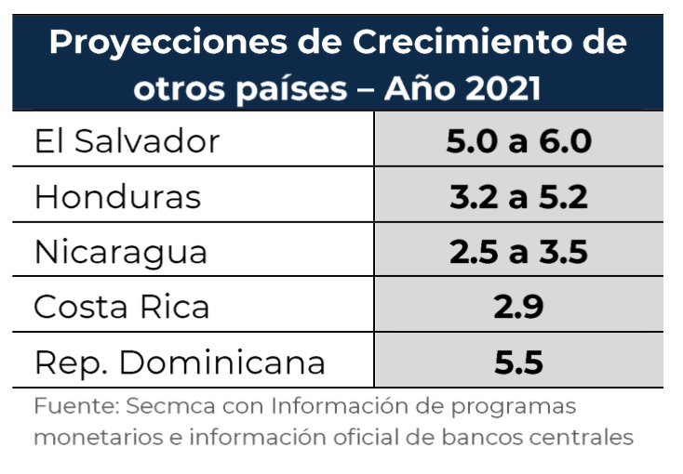
Se proyecta que el PIB en 2020 crezca entre 3% y 5% en 2021
En la región centroamericana se espera una lenta recuperación

Slide 6
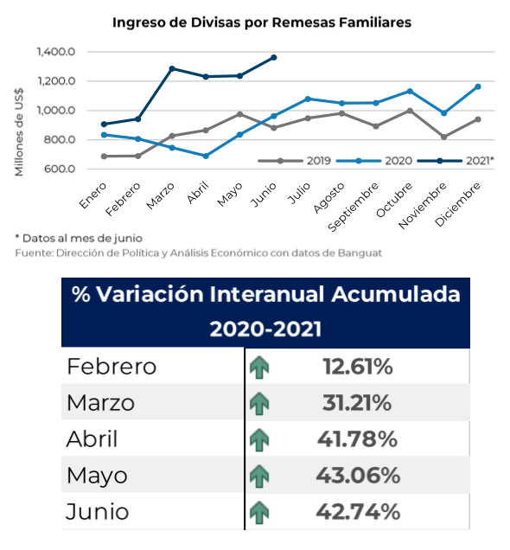
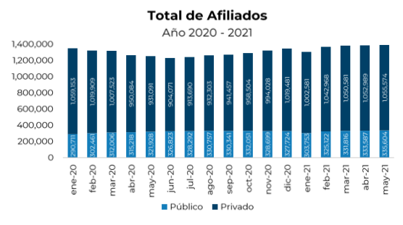
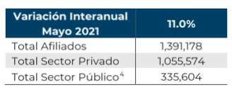
Indicadores que reflejan las fuentes de ingresos demuestran que:
Las remesas respecto a junio de 2020 incrementaron en 43%
El empleo formal se continúa recuperando. La afiliación de trabajadores fue 11% mayor que en 2020
Diferendo
territorial

Slide 7
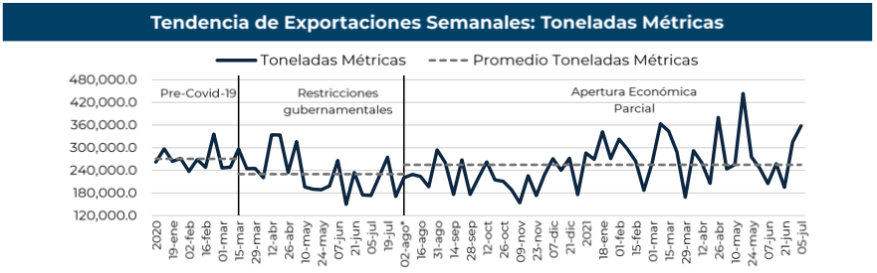
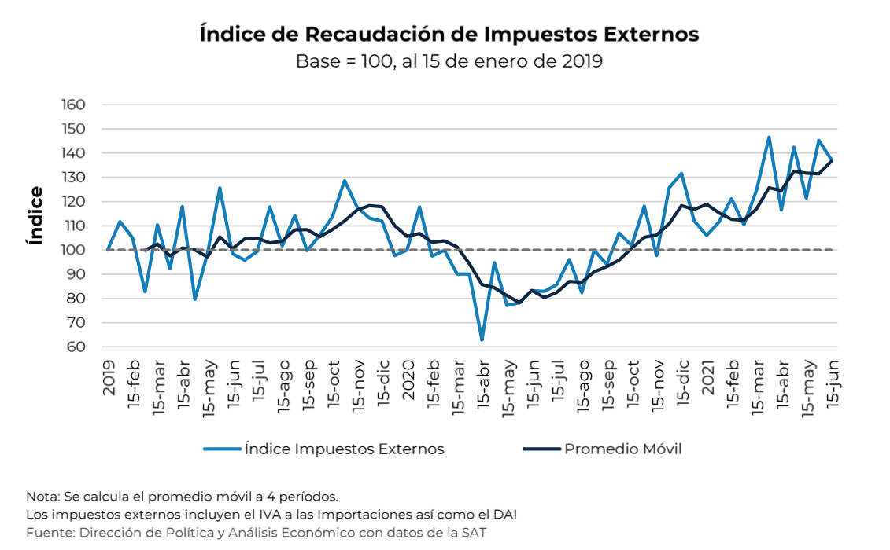
Las exportaciones están alcanzando los niveles similares a los previos al Covid-19
La recaudación de impuestos externos está superando incluso los niveles del año 2019

Slide 8
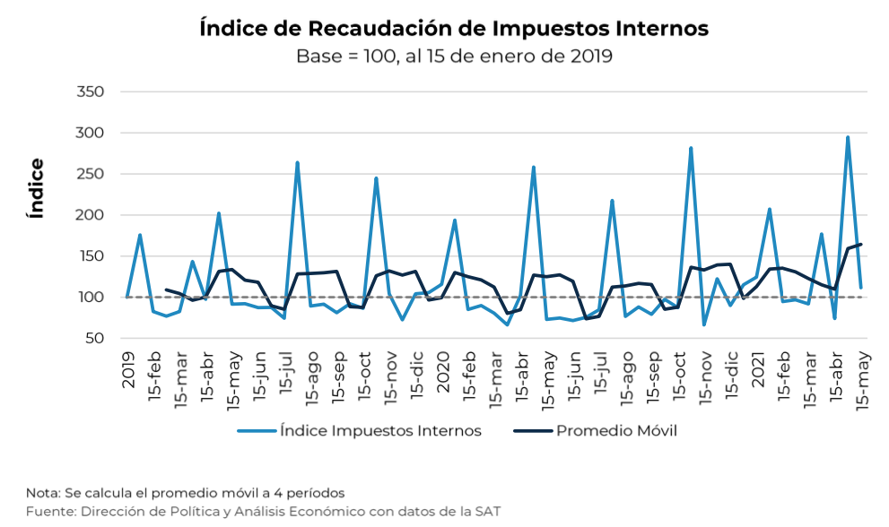
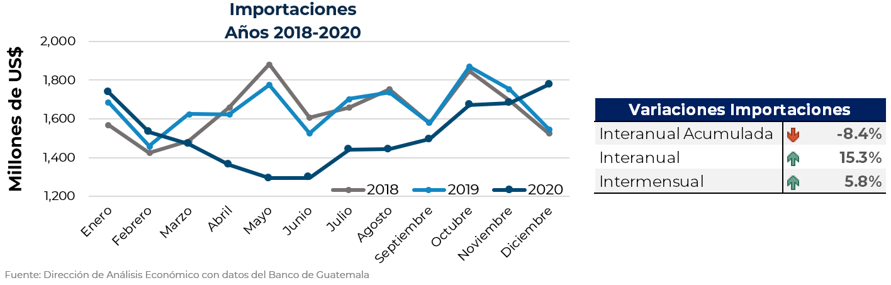
Indicadores que reflejan el consumo demuestran que:
Las importaciones están regresando a sus flujos normales
La recaudación de impuestos internos
Se encuentra a niveles normales
Diferendo
territorial

Slide 9
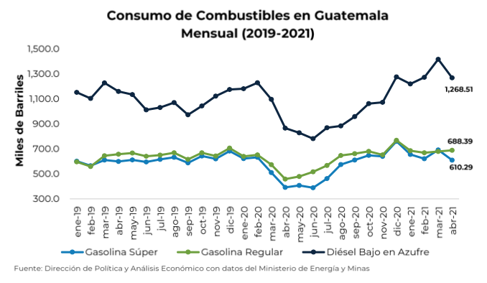
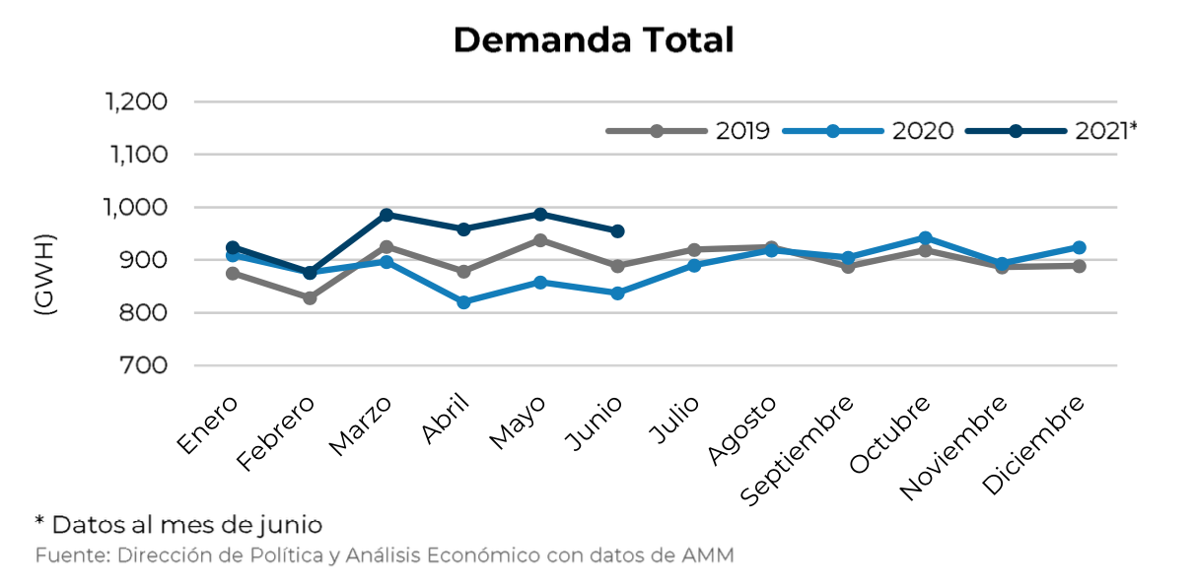
El consumo de combustibles a marzo de 2021 ha superado los niveles del mismo mes del año 2019
Desde Agosto de 2020 la demanda de energía fue mayor incluso que la del año 2019
Diferendo
territorial

Slide 10
Proyectos prioritario del
Ministerio de Economía
Julio 2021

Slide 11

INVERSIÓN Y COMPETENCIA
PROYECTOS PRIORITARIOS 2021
2. FACILITAR LA REALIZACIÓN DE NEGOCIOS EN GUATEMALA
1. ATRACCIÓN DE INVERSIONES
3. PROMOCIÓN Y FORTALECIMIENTO DEL MERCADO INTERNO
Notes:
El Viceministerio de Inversión y competencia es el responsable de velar por el desarrollo del comercio interno y la inversión. Nuestra meta para el 2021 es atraer US $1,200 millones de dólares de Inversión Extranjera Directa al país y las principales líneas de trabajo son la atracción de inversiones, la facilitación de negocios en el país y el fortalecimiento del mercado interno.

Slide 12

COMERCIO EXTERIOR
PROYECTOS PRIORITARIOS 2021
1. BÚSQUEDA DE NUEVOS MERCADOS
2. INTEGRACIÓN ECONÓMICA
3. FACILITACIÓN DE COMERCIO
Notes:
El Viceministerio de Comercio Exterior es el responsable de promover las relaciones económicas y el desarrollo del comercio exterior; así como, impulsar el perfeccionamiento de la integración económica regional.
Las líneas estratégicas de acción de esta administración son la Búsqueda de nuevos mercados, la integración económica regional y la facilitación del comercio.

Slide 13

FORTALECIMIENTO DE LAS MIPYMES
PROYECTOS PRIORITARIOS 2021
1. PROMOCIÓN DEL EMPRENDIMIENTO Y LA INNOVACIÓN
2. CADENAS
DE VALOR TERRITORIALES
3. INCLUSIÓN FINANCIERA
Notes:
Para fortalecer las MIPYME's, las líneas de acción están orientadas a la promoción del Emprendimiento y la innovación, al fortalecimiento de cadenas de valor territoriales y a la inclusión financiera.

Slide 14

ASUNTOS REGISTRALES
PROYECTOS PRIORITARIOS 2021
1. FACILITACIÓN DE NEGOCIOS
2. IMPLEMENTACIÓN DE GOBIERNO ELECTRÓNICO
Notes:
El Viceministerio de Asuntos registrales trabaja de manera transversal para el funcionamiento y cumplimiento de los objetivos establecidos de atracción de inversiones, fomento al comercio y crecimiento de MIPYMES.
El trabajo de este viceministerio se enfoxa en la facilitación de negocios y la impmelentación del Gobierno Electrónico.

Slide 15
Justificación de presupuesto
Viceministerio de Inversión y Competencia
Julio 2021

Slide 16
FUNCIÓN DE LAS DIRECCIÓN
DEL VICEMINISTERIO DE INVERSIÓN Y COMPETENCIA
Gestiona proyectos de cooperación nacional e intl.
Aplica las leyes de fomento al comercio y a la inversión
Coordina y promueve normas y estándares para la calidad
Promueve la inversión y la competitividad
Programas y Proyectos
DISERCOMI
Sist. de la Calidad
PRONACOM
Desarrollan del comercio interno y la inversión
Promoc. de
Competencia
DIACO
Analiza la competencia en el comercio
Defiende y promueve los derechos de los consumidores
Órganos de apoyo a Despacho Superior
Direcciones del Viceministerio
Objetivo

Slide 17
PRESUPUESTO DE LAS DIRECCIÓN
DEL VICEMINISTERIO DE INVERSIÓN Y COMPETENCIA
Q5 mill.
Q7.5 mill.
Q10.1 mill.
Q71.1 mill.
Programas y Proyectos
DISERCOMI
Sist. de la Calidad
PRONACOM
Desarrollan del comercio interno y la inversión
Promoc. de
Competencia
DIACO
Q2.6 mill.
Q31.2 mill.

Slide 18
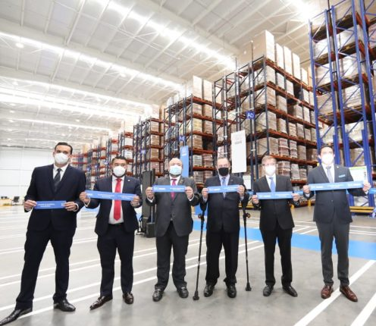
PRONACOM
Q71.1 MILLONES
Promueve la inversión y la competitividad
Atiende a potenciales inversionistas y da servicios post-inversión
Revisa y elabora iniciativas de ley para mejora el clima de negocios
Apoya la simplificación de trámites y procedimientos de gobierno
Identifica brechas de competitividad
Identifica alternativas de asistencia técnica para cadenas de valor

Slide 19
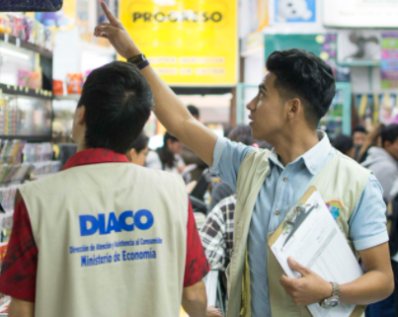
DIACO
Q31.2 MILLONES
Defiende y promueve los derechos de los consumidores
Atiende y concilia para resolución de quejas
Supervisa a proveedores para evitar la publicidad engañosa
Supervisa a proveedores de gasolina y gas propano
Capacita a los consumidores y usuarios sobre sus derechos
Autoriza instrumentos de control a empresas

Slide 20
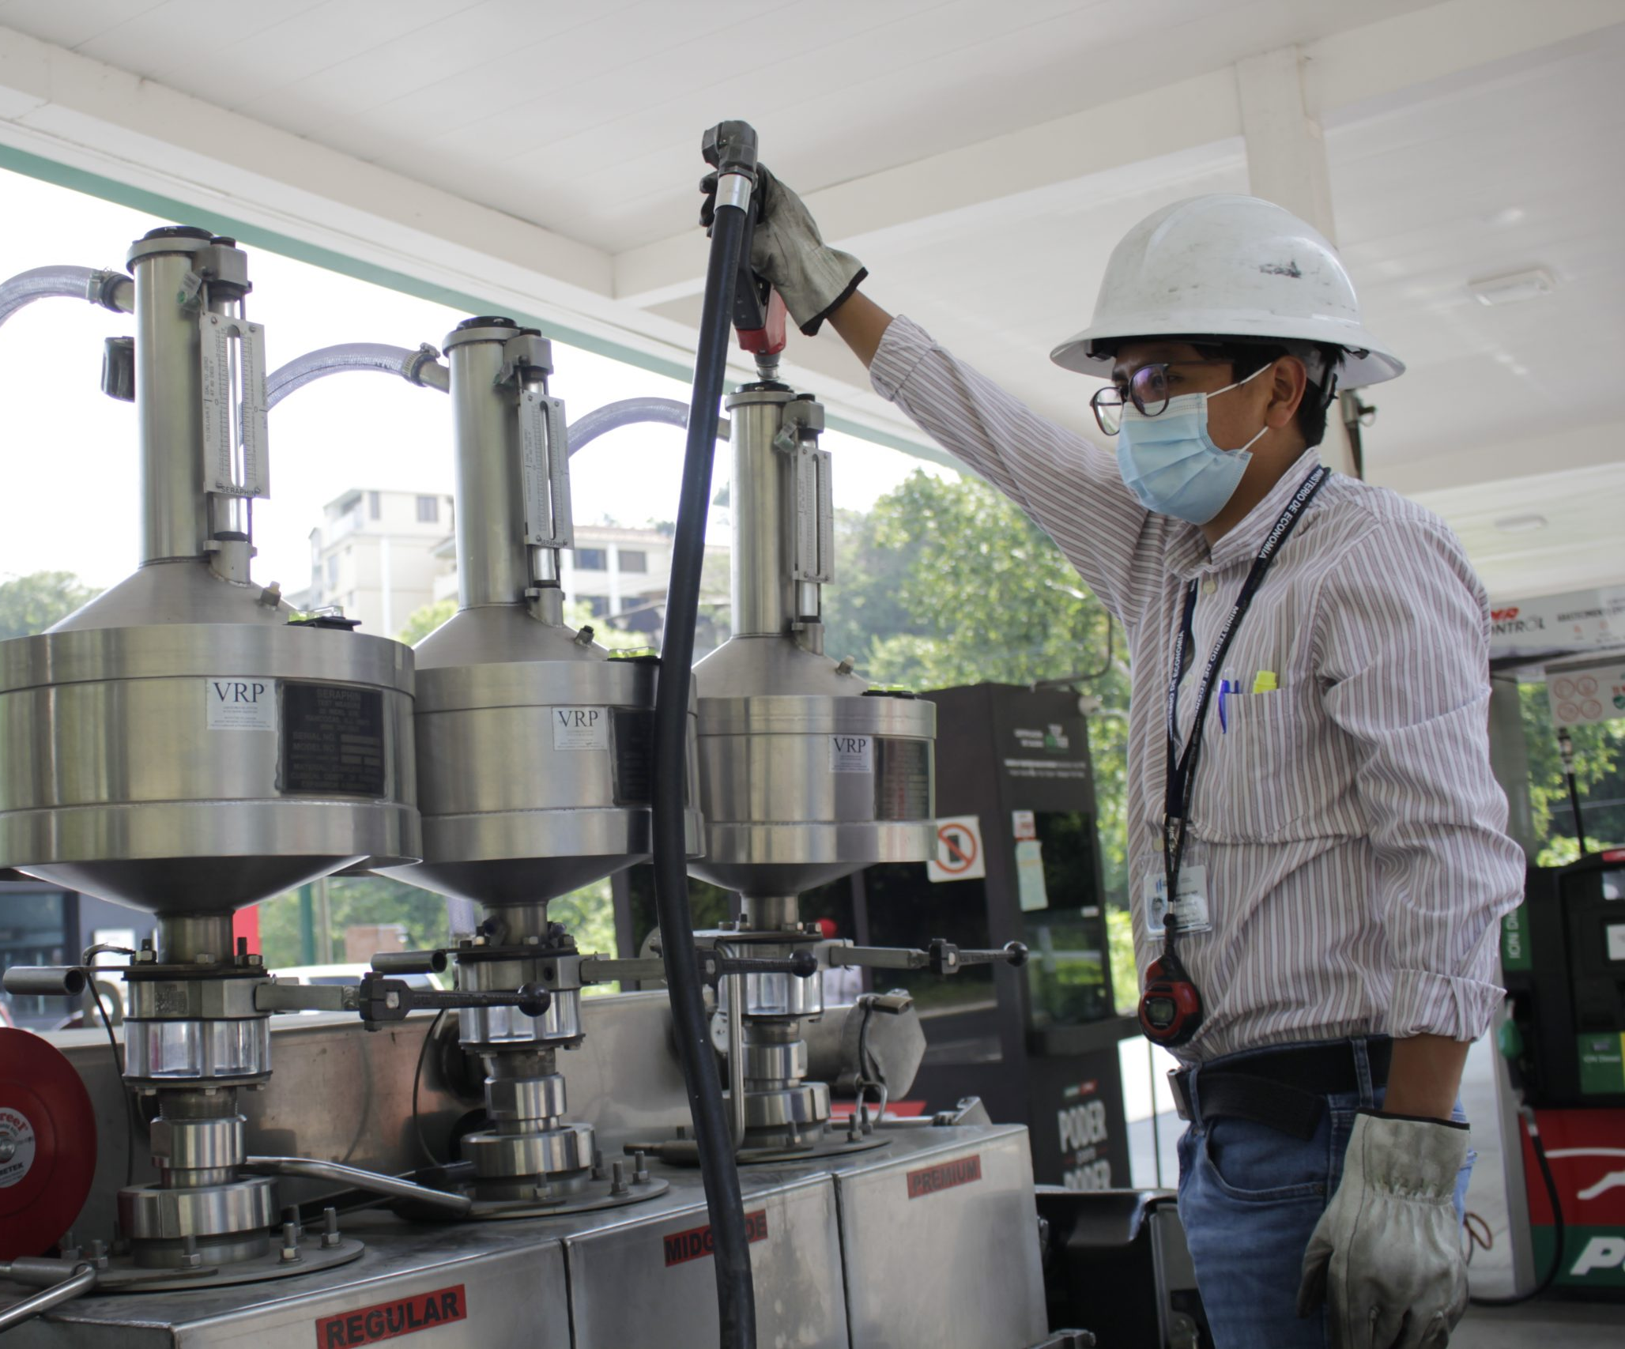
SIST. NACIONAL DE LA CALIDAD
Q1O.1 MILLONES
Coordina y promueve normas y estandares de la calidad
Calibra equipos de medición con el Lab. Nac. de Metrología
Garantiza la cantidad y medida de productos en el mercado
Acredita laboratorios y órganos de inspección de comercio intl.
Aprueba normas técnicas de calidad de productos
Promueve la calidad en los bienes a nivel nacional.

Slide 21
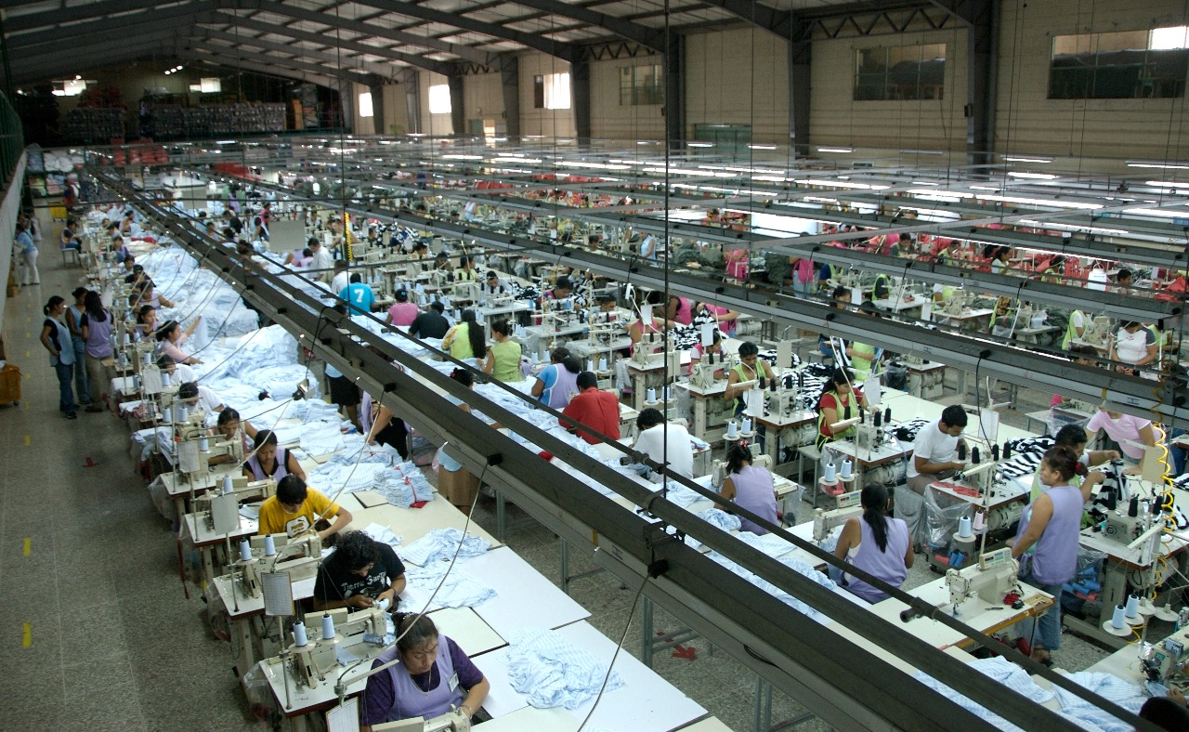
DISERCOMI
Q7.5 MILLONES
Aplica las leyes de fomento al comercio y a la inversión
Fomenta la instalación de inversiones en el país
Resuelve solicitudes de calificación y modificaciones para ser Maquila o Zona Franca
Propone los procedimientos para calificar Maquilas y Zonas Francas
Registra y controla indicadores y estadísticas de empresas calificadas

Slide 22

PROMOCIÓN DE LA COMPETENCIA
Q2.6 MILLONES
Analiza la competencia en el comercio
Fomenta la competencia mediante foros, seminarios y conferencias de alto nivel
Realiza publicaciones de competencia mediante una revista
Realiza estudios económicos de la competencia en mercados
Promueve la creación de una ley y una política, ambas de competencia

Slide 23
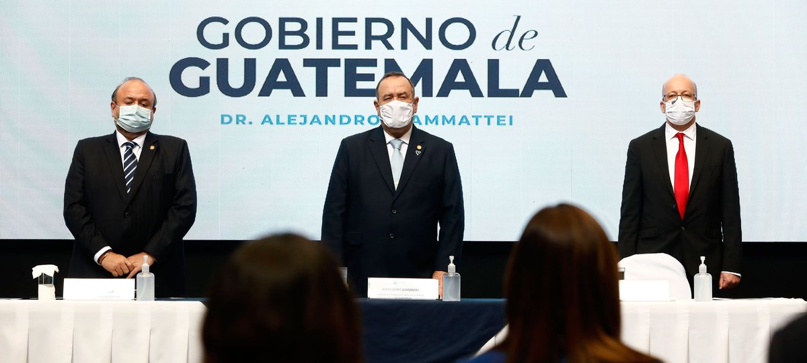
PROGRAMAS Y PROYECTOS
Q5 MILLONES
Gestiona proyectos de cooperación nacional e intl.
Coordina la aplicación a programas y proyectos de coop. internacional
Negocia los programas y proyectos de coop. internacional
Elabora herramientas de evaluación de proyectos
Presenta informes a cooperantes internacionales

Slide 24
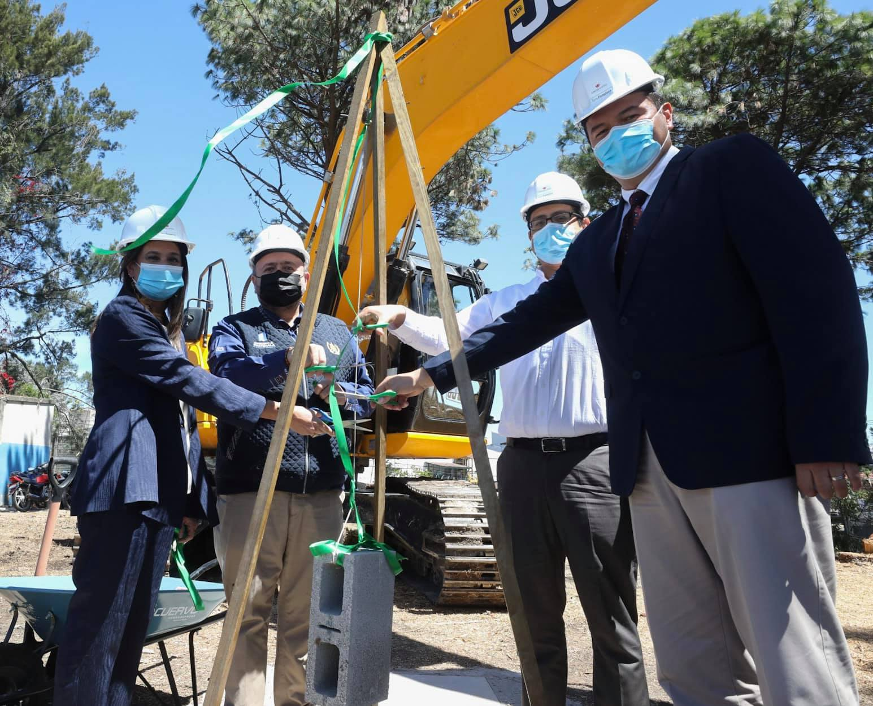
VENTANILLA DE LA CONSTRUCCIÓN
Q1.01 MILLONES
Agiliza los trámites de proyectos de construcción
Agiliza trámites previos a la obtención de licencias de construcción municipal de obras de alto impacto
Promueve la mejora y simplificación de los trámites requeridos en el organismo ejecutivo para la construcción
Propone mecanismos para agilizar trámites para la construcción:
  -Comisión Interinstitucional para la Reactivación del Sector Construcción
  -Plataforma electrónica: Ventanilla Ágil de la Construcción
Apoya en la mejora y simplificación de otros trámites relevantes:
  -Licencias de Corredores
  -Calificaciones y modificaciones de Maquila y Zona Franca

Slide 25
Justificación de presupuesto
Viceministerio de Asuntos Registrales
Julio 2021

Slide 26
FUNCIÓN DE LAS DIRECCIÓN
DEL VICEMINISTERIO DE ASUNTOS REGISTRALES
Registra y controla actos de mercados bursátiles y extrabursátiles
Registra y controla las garantías mobiliarias
Registra y controla actos mercantiles
REG. MERCADO DE VALORES
REG. GARANTÍAS MOBILIARIAS
REG.
MERCANTIL
Velan por la gestión registral atribuida a MINECO
REG. PRESTADORES DE SERVICIOS DE CERTIFICACIÓN
REG. PROPIEDAD INTELECTUAL
Proteje y fomenta la actividad intelectual en la industria y el comercio
Autoriza y registra a entidades prestadoras de servicios de certificación
Órganos de apoyo a Despacho Superior
Direcciones del Viceministerio
Objetivo

Slide 27
PRESUPUESTO DE LAS DIRECCIÓN
DEL VICEMINISTERIO DE ASUNTOS REGISTRALES
Q2.8 mill.
Q7.7 mill.
Q55.1mill.
REG. MERCADO DE VALORES
REG. GARANTÍAS MOBILIARIAS
REG.
MERCANTIL
Velan por la gestión registral atribuida a MINECO
REG. PRESTADORES DE SERVICIOS DE CERTIFICACIÓN
REG. PROPIEDAD INTELECTUAL
-
Q23.4 mill.

Slide 28
REGISTRO MERCANTIL
Q55.1 MILLONES
El Registro Mercantil ha iniciado un proceso de modernización de herramientas y procesos para la agilización y automatización de los procedimientos registrales.
El principal objetivo hacer un Registro totalmente en línea.
Es importante invertir en seguridad y desarrollo informático, seguridad físicas y fortalecimiento de capacidades del recurso humano, automatización y simplificación de procesos así como fortalecimiento institucional interno.
Otra prioridad es el fortalecimiento de los conocimientos del personal que labora en el Registro Mercantil.

Slide 29
REG. PROPIEDAD INTELECTUAL
Q23.4 MILLONES
Para el desarrollo de sus actividades, el Registro designa el 65% del presupuesto designado para pago de Sueldos, Honorarios y Remuneración de Servicios Profesionales, derivado que los procesos Registrales se requieren de sujetos con perfiles académicos, técnicos e intelectuales adecuados para el desarrollo de las actividades y procedimientos a cargo de este Registro.
El 35% de presupuesto restante está destinado para el pago de Servicios Básicos, Seguridad, Insumos para las labores del personal y compra de Equipo de Computación.
Ante la aprobación de la Ley para la Simplificación de Requisitos y Trámites Administrativos, este Registro realizará los cambios tecnológicos necesarios y está adquiriendo el equipo necesario y realizando los cambio en las plataformas de trabajo.

Slide 30
REG. GARANTÍAS MOBILIARIAS
Q7.7 MILLONES
Al RGM se le ha asignado un presupuesto preliminar por un monto de Q7,725,447.00. Con ello, cubre:
  Funcionamiento del Registro (Inscripciones de Garantías Mobiliarias, para la obtención de liquidez para las MYPIMES, a la fecha se han beneficiado más de 13,000 personas individuales y jurídicas)
  Cumplimiento del programa de capacitaciones (Para dar a conocer los beneficios del Registro y promover el uso del mismo)
  Fortalecimiento y actualización del sistema electrónico del Registro (Mejorar el uso del sistema haciéndolo más amigable, ágil, confiable y para dar cumplimiento a las leyes recién emitidas)

Slide 31
REG. MERCADO DE VALORES Y MERC.
Q2.8 MILLONES
ACCIONES 2022:
Personas individuales y jurídicas con registro de inscripción vigente y con vigilancia y fiscalización, en el mercado de valores.
Personas individuales y jurídicas con capacitación en cultura financiera y bursátil.
RESULTADOS ESPERADOS: Para el año 2022 se espera un crecimiento en personas atendidas con servicios registrales en el mercado de valores de 20% aproximadamente.
ESTRATEGIAS:
Modernización de los servicios registrales, brindados por medio oficina virtual.
Automatización de los procesos del Registro.
Fomento de cultura financiera y bursátil.
Incorporación del Registro a la International Organization of Securities Commissions (IOSCO).

Slide 32
REG. PRESTADORES SERV. CERTIFICACIÓN
-
Brinda certeza y seguridad jurídica a los usuarios de firmas electrónicas avanzadas.
Cubre gastos de funcionamiento en los siguientes rubros:
  Servicios básicos,
  Financiamiento para supervisar a Autoridades de Certificación de los prestadores de servicios de certificación,
  Actualización de equipo tecnológico,
  Servicios de infraestructura en la nube, mantenimiento de equipo,
  Infraestructura e instalaciones eléctricas,
  Financiamiento presupuestario de nómina con cargo a los renglones de personal permanente y temporal.

Slide 33
Justificación de presupuesto
Viceministerio de Desarrollo de la Microempresa, pequeña y mediana empresa
Julio 2021

Slide 34


Viceministerio de Desarrollo de la Microempresa, Pequeña y Mediana Empresa
Dirección de Servicios Financieros (Q.15,553,587.00):
Aumenta la competitividad del sector MIPYME promoviendo el acceso a fuentes financiamiento por medio de Entidades de Servicios financieros que tienen cobertura en las áreas urbanas y rurales a nivel nacional.
Los servicios que se prestan a la población se dividen en:
Operaciones de segundo piso y operaciones de primer piso;
Operaciones con fondos de garantía; y,
Operaciones del registro de entes de microfinanzas sin fines de lucro.
La meta de servicios financieros es otorgar créditos a 3,021 micro, pequeños y medianos empresarios, desembolsando un aproximado de Q.120,000,000.00.

Slide 35
Viceministerio de Desarrollo de la Microempresa, Pequeña y Mediana Empresa
Dirección de Servicios de Desarrollo Empresarial (Q.19,293,306.00):
Promueve el crecimiento económico sostenido, inclusivo y sostenible, el empleo pleno y productivo y el trabajo decente para todos, lo realiza a través de actividades orientadas a fortalecer las capacidades competitivas de los empresarios como:
  Capacitaciones, transferencias de metodologías en emprendimiento, servicios que incentivan la asociatividad y la formalización, fortalecimiento de cadenas de valor y transformación productiva, ferias y encuentros comerciales, vinculación – alianzas; espacios de networking, coworking, y atención a través de 14 sedes departamentales, entre otros.
Las acciones que se realizan para fortalecer a las MIPYMES con claves dentro del plan de reactivación económica del MINECO, promoviendo el aumento de su competitividad, su participación o inserción en el mercado, así como estimular el desarrollo gerencial, empresarial, técnico, tecnológico, organización y comercialización de las empresas del sector y de los emprendedores.
Es importante resaltar la importancia de los centros de promoción para las MIPYMES y los centros de desarrollo del emprendimiento, estrategias importantes para la descentralización y desarrollo económico local, ampliando la oferta de servicios a los empresarios en los territorios.
Meta: 49,707 empresarios de MIPYMES beneficiados con asistencia técnica en desarrollo empresarial.

Slide 36
Viceministerio de Desarrollo de la Microempresa, Pequeña y Mediana Empresa
Programa de Empleo Digno en Guatemala (Q.21,723,000.00):
El Programa tiene tres metas principales a alcanzar:
Fortalecer las instituciones públicas, a través del fortalecimiento institucional del MINECO, MINRAB y MINEDUC apoyando simultáneamente a MIPYMES en lo atinente a innovación; esto se llevará a cabo a través de implementar distintas actividades estratégicas dirigidas a fortalecer el marco institucional para la implementación de la Política Nacional de Empleo Digno, y mejorar las capacidades de emprendimiento y de innovación de micro, pequeña y medianas empresas nuevas y en crecimiento, además de fortalecer los servicios públicos de desarrollo de negocios para micro, pequeñas y medianas empresas.
Fortalecer los servicios técnicos de empleo, del MINTRAB y de las Municipalidades –a través de las Ventanillas Únicas de Empleo (VUMES)-, con apoyo y colaboración de MINECO, en el ámbito de la conexión del tejido empresarial con el empleo.
Capacitar a un mínimo de 10,000 personas a lo largo de 4 años, en función a las demandas del mercado laboral, para incrementar las posibilidades de obtener empleo digno, esto se llevará a cabo por medio de implementar diversas herramientas estratégicas destinadas a mejorar la empleabilidad de los beneficiarios metas, al mejorar y extender la formación profesional para oportunidades de empleo digno, diseñando nuevos productos de capacitación de acuerdo con la demanda del mercado laboral.

Slide 37


